Slide 1
Bouwkundige voorzieningen
Metselen: Beton, cement

Slide 2
Cement info.
Cement: verhardend door een chemische reactie met water.
Cement wordt voornamelijk gebruikt als grondstof voor beton en metselspecie.
Mortel is cement gemengd met water en zand.
Portland cement bevat gips. Hardt sneller uit dan cement.
Er zijn dus verschillende soorten cement met verschillende eigenschappen en hardheid/sterkte.

Slide 3
Niet te veel water!
Meer aanmaakwater geeft beter verwerkbaar beton, het eindresultaat is echter slechter.
Teveel water levert zwakker beton ("water is vergif voor beton").
Een tekort aan water zorgt er echter weer voor dat niet alle cement reageert.
Juiste verhouding tussen water en cement (de zogeheten water/cementfactor) voor goede kwaliteit beton nodig.

Slide 4
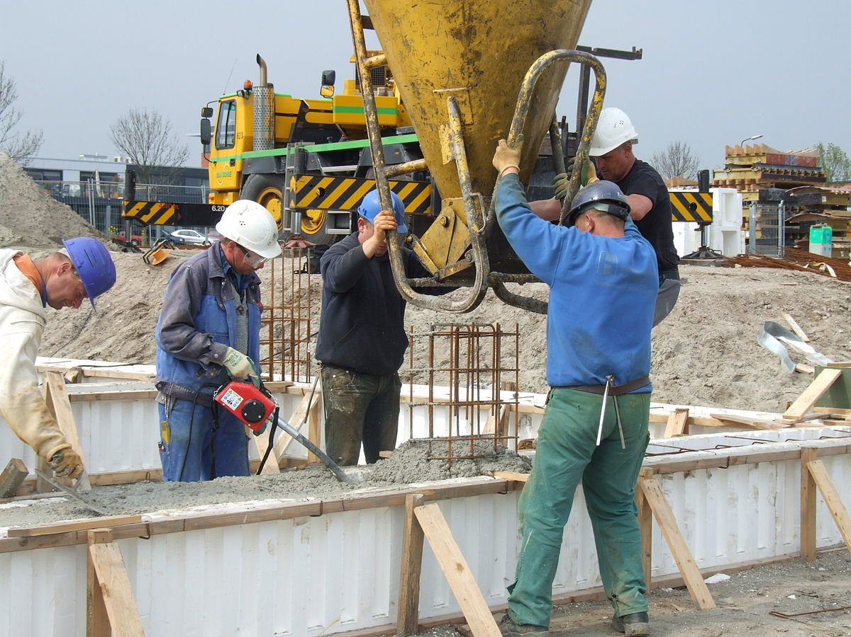
bekisting
Planken/houten bouwwerk waartussen je beton giet.
Na uitharden haal je planken weg.
Trilnaald.
Voor verdichting. van je beton
Luchtbelletjes uit beton halen

Slide 5
Beton verwerken tips
Niet te snel uit laten drogen. Evt afdekken
Niet te koud verwerken. Bij vorst hardt cement niet uit.
Niet te veel beton verwerken. Chemische reactie met water. Er komt dus warmte vrij en die warmte moet worden afgevoerd.
Beton kan ontmengen. Zwaardere delen zakken naar beneden tijdens uitharden. Tips zijn niet te lang trillen, niet te veel water gebruiken en evt stabilisator toevoegen.

Slide 6
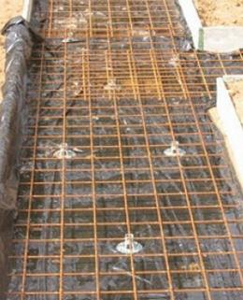
Versterken beton
Gewapend beton.
Betongaas mat in beton leggen geeft meer sterkte van de betonplaat.

Slide 7
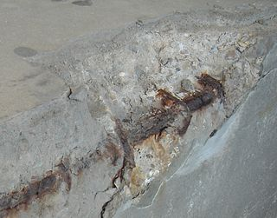
betonrot
Roesten van ijzer in vlechtmat. Hierdoor verlies je de stevigheid van de betonplaat…..

Slide 8
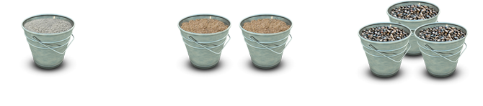
Mengverhouding beton
*1 Deel cement
*2 delen zand
*3 delen grind

Slide 9
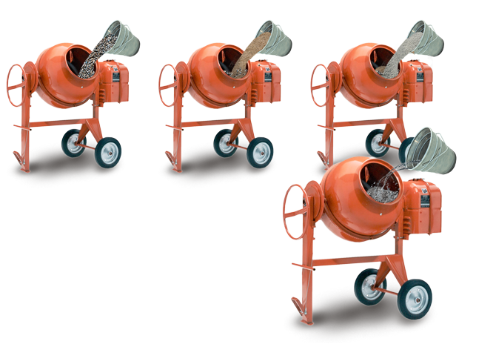
Beton werkvolgorde
Cement
Zand
Beton
water

Slide 10
zandcement
Mengverhouding
1 deel cement
5 (of 6) delen zand
Daarna water toevoegen. Niet te veel!

Slide 11

Zandcement

Slide 12
Cement om te metselen
Mengverhouding
1 deel cement
3 (of 4) delen zand
Daarna water toevoegen. Niet te veel!

Slide 13
Metselcement

Slide 14
1. fundering plaatsen
2. stelposten plaatsen.
3. steendikte + voegdikte bepalen.
4. metseldraad spannen. (op spijkers in de stelpost)
5. cement aanbrengen en steen op cement drukken.
A. Zo weinig mogelijk op de steen tikken!
B. Bovenkant steen is gelijk met metseldraad!
C. Steen vlak (waterpas) leggen!

Slide 15
Muur metsel praxis

Slide 16
Muur metselen uitgebreid

Slide 17
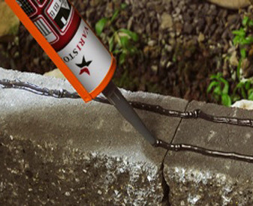
lijmen
+ geen voeg
+snel, eenvoudig
- Minder sterk

